Slide 1
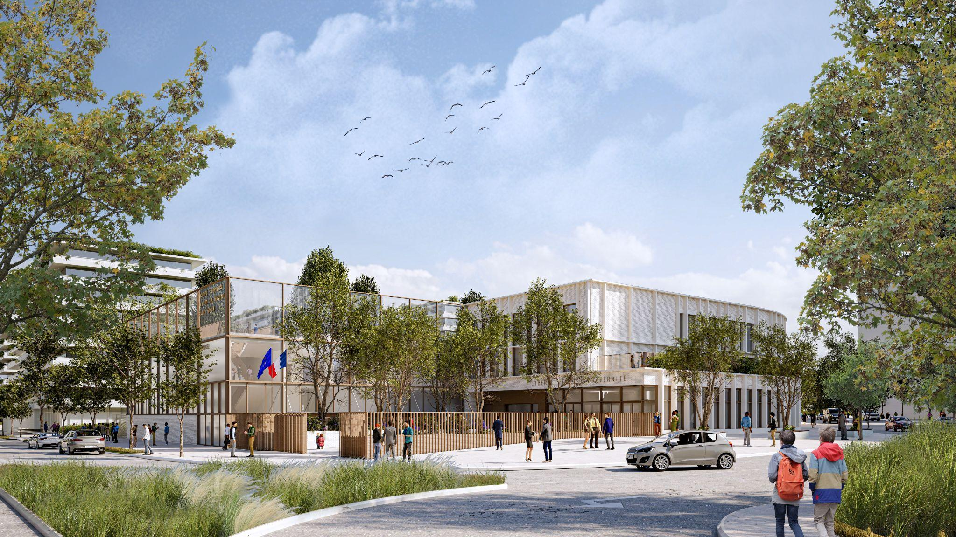
Groupe scolaire de Clichy / Saint Ouen – Clichy la Garenne (92) - Commission BDF#127 - Conception
Notes:
Les informations demandées en haut sont exactement les mêmes et dans le même ordre que celles complétée dans le bandeau de gauche des pages suivantes, prévoir juste de les copier et “coller sans la mise en forme” (voir page 1 pour savoir comment le modifier)

Slide 2





L’équipe projet
MOA
Ville CLICHY
Younes ISSAADI
Directeur des Bâtiments
Farida Meziane
Responsable projet
Accompagnatrice BDF
E’NERGYS
Lucile Pothier
Architecte
VALERO GADAN
Bernard Valero
Vincent Tissandier
Paul Nguyen
BET TCE et QEB
VERDI
Mektoub Azemour
Oumar Thiam
Paysagiste
PAYET
Camille Pelletant
Commissionnement
KERMA - IC
Acousticien
AVEL ACOUSTIQUE
Programmiste
GREEN BUILDING
Signalétique
ATELIER 59
AMO concertation
RECIPRO-CITE
Cuisiniste
ARWYTEC
Risque incendie
CASSO et ASSOCIES
Notes:
AMO BDF 1 min

Slide 3
Sommaire
Contexte
Contexte de l’opération
Présentation du site
Des réponses particulières et adaptées
Projet architectural
Principe constructif et Matériaux
Aménagements paysagers et Biodiversité
Confort Thermique et Visuel
Performance énergétique
Annexes
Plans, précisions
Notes:
AMO BDF

Slide 4
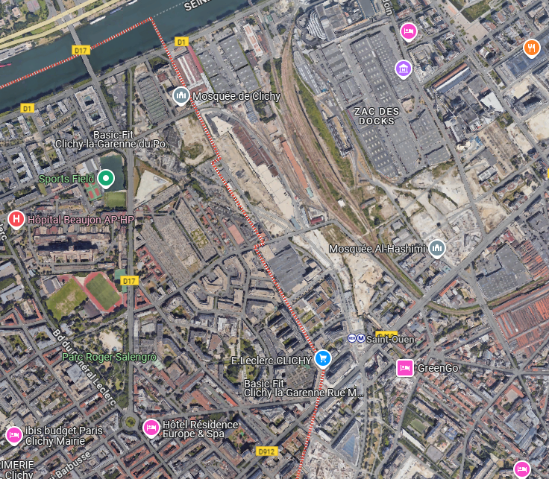
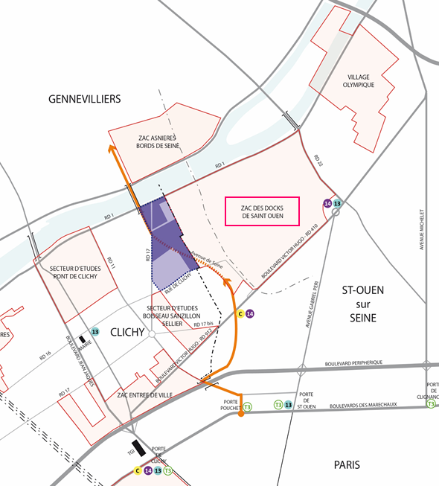
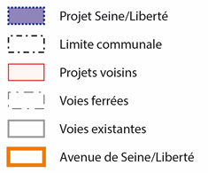
Contexte de l’opération
Genèse du projet :
Clichy la Garenne : commune de 60 000 habitants
Proximité de la future ZAC Seine Liberté (Clichy) et de la ZAC des Docks (Saint Ouen)
Optimisation des programmes d’équipements publics
Création d’un groupe scolaire intercommunal : répondant aux besoins scolaires des deux communes, mutualisant le suivi de l’opération
Site
Vue Google Maps
Notes:
MOA 3-4 min

Slide 5
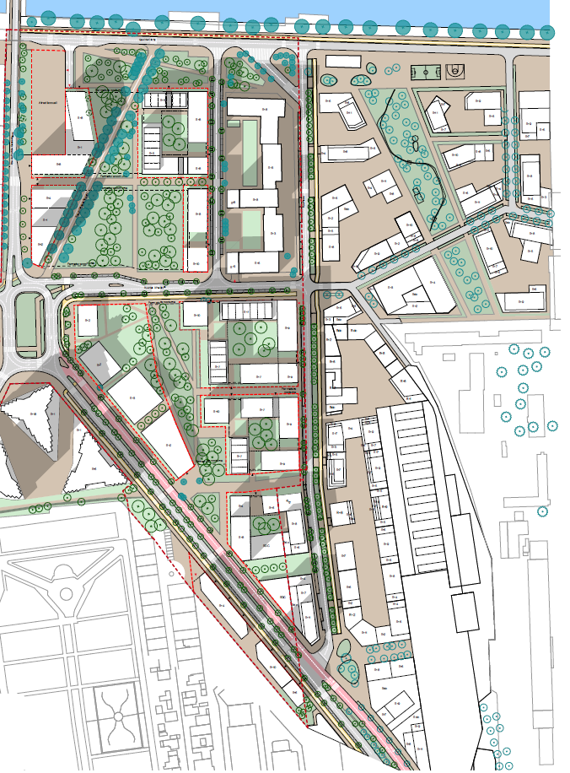
Présentation de la ZAC
Objectifs de la ZAC :
Transformation d’un quartier aujourd’hui constitué de friches industrielles, de sites d’activités, de stockage et de fourrières
Programme :
1 300 logements
Promenade végétalisée de 14 000 m²
Equipements publics
Création de l’avenue de la Liberté reliée à la ligne 14
1500 m² de commerces de proximité
Label « ÉcoQuartier »
Site
Choix du site :
Foncier
Risques inondation et pollution des sols présents mais plus faibles que sur d’autres sites étudiés
Plan masse ZAC - octobre 2023
Notes:
MOA

Slide 6
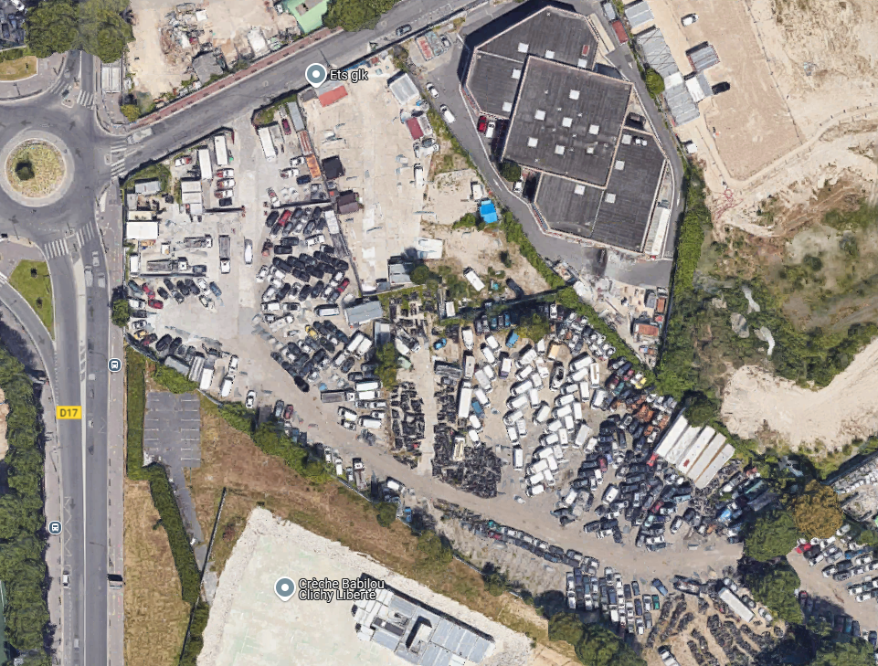
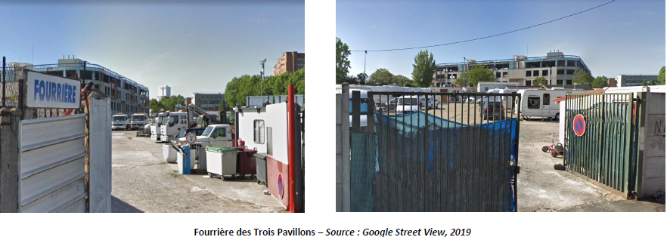
Présentation du site
Contraintes parcelle :
Ancienne fourrière, aire d’accueil des gens du voyage
Sols pollués
Risque inondation (Zone C du PPRI) > emprise au sol limitée à 60%
Surfaces :
Parcelle : 6 750 m²
Bâtiment : 6 700 m² SDP
Notes:
MOA

Slide 7
Données programme
Fonctionnel :
Effectifs : 18 classes, 504 élèves, 69 personnels
Espaces mutualisés avec associations (gymnase, salle polyvalente) et riverains (cours, parvis)
Centre de loisir
Budget (estimation mai 2022) :
Coût construction : 16,8 M€HT
Coûts autres (installation chantier, dépollution, voiries..) : 4,5 M€HT
Planning :
21/02/2025 Dépot PC
Fin 2023
Fin février 2025
Mai 2025
Juillet 2025
Mai 2027
Etudes PRO
Livraison septembre 2027
Programmation puis Concours MOE
Lancement études APS / APD fin décembre 2024
Démarrage travaux septembre 2025
DCE, consultation entreprises
06/02/2025 Commission BDF
Juin 2026 Commission BDF
Septembre 2029 Commission BDF
Notes:
MOA

Slide 8
Projet architectural
Notes:
Archi - 5 min
Insertion, continuité avec parc urbain, gestion proximité logements, prise en compte des contraintes (parcelle, acoustique…)
Compacité projet, hauteur limitée,
Gestion des flux sur la parcelle : accès, entièrement piéton, mode doux
Parvis urbain, Ouverture cour maternelle aux riverains
Optimisation d’espaces, mutualisation (salle polyvalente, salle d’activité, foyer dans les circulations..), ouverts aux asso extérieures
Accès lumière naturelle, vues dégagées
5ème façade, jardin pédagogique

Slide 9
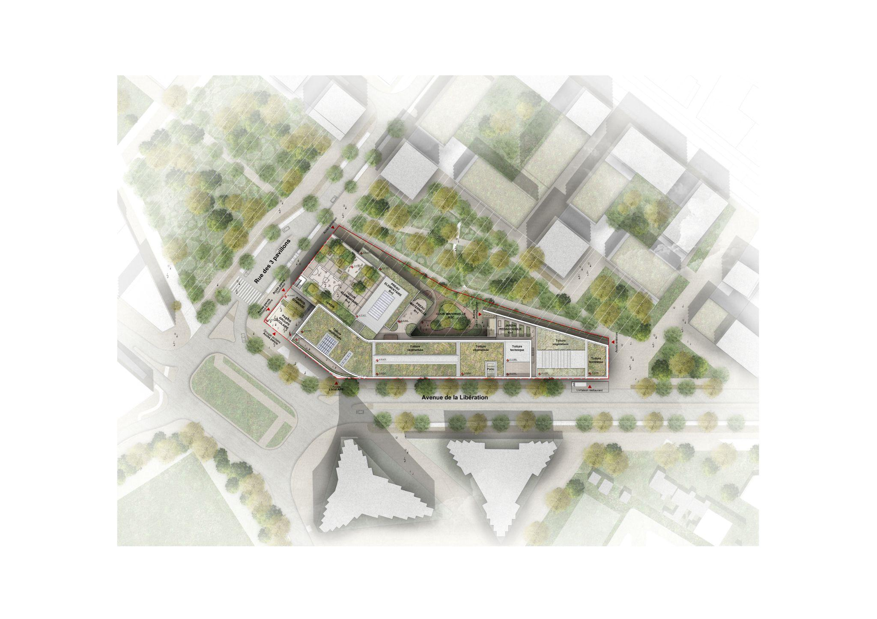
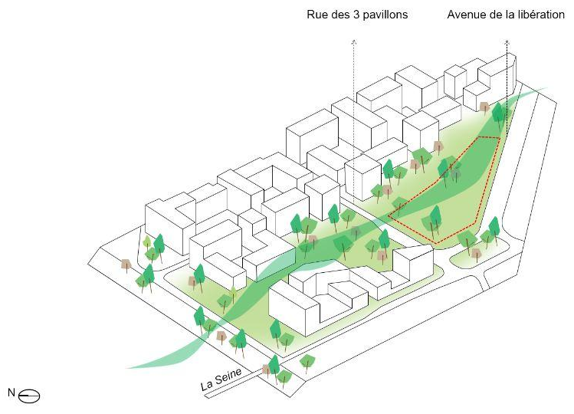
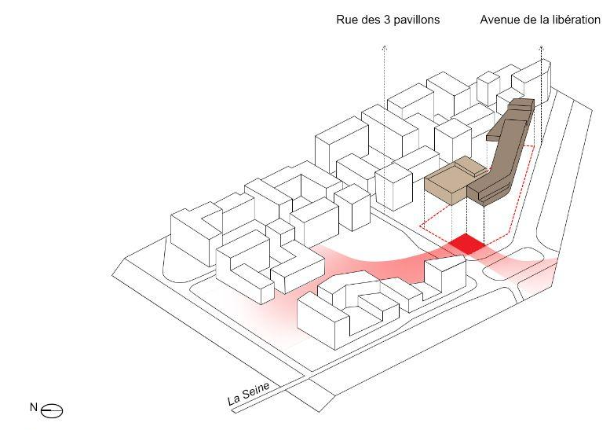
Projet architectural
Continuité trame verte
Parvis urbain
N
Plan masse concours
Notes:
En phase Conception, préciser les diagnostics :
réalisés avant la finalisation du programme
réalisés en phase conception, une fois le projet sélectionné
prévu ultérieurement
En phase Chantier, en plus des éléments de la phase Conception, préciser :
slide à actualiser à titre de bilan de fin de conception
peut éventuellement être déplacé en annexe

Slide 10
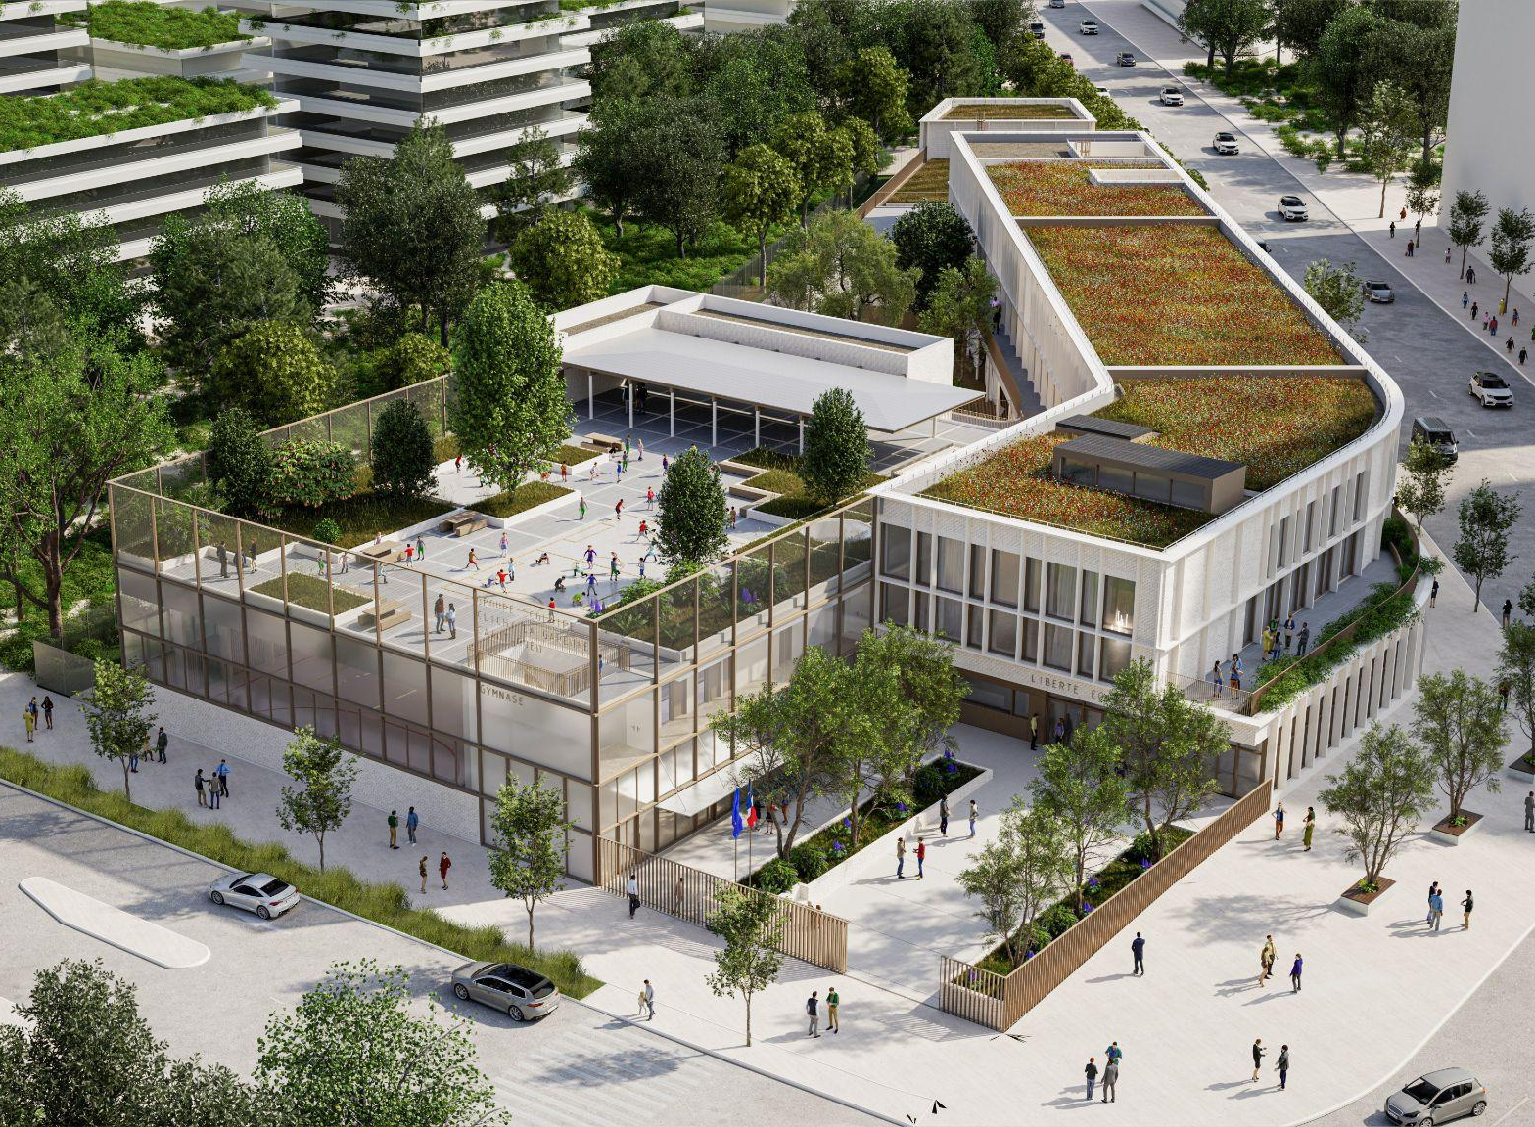
Projet architectural
Continuité trame verte
Parvis urbain
Perspective concours

Slide 11
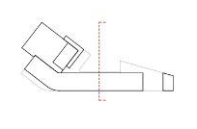
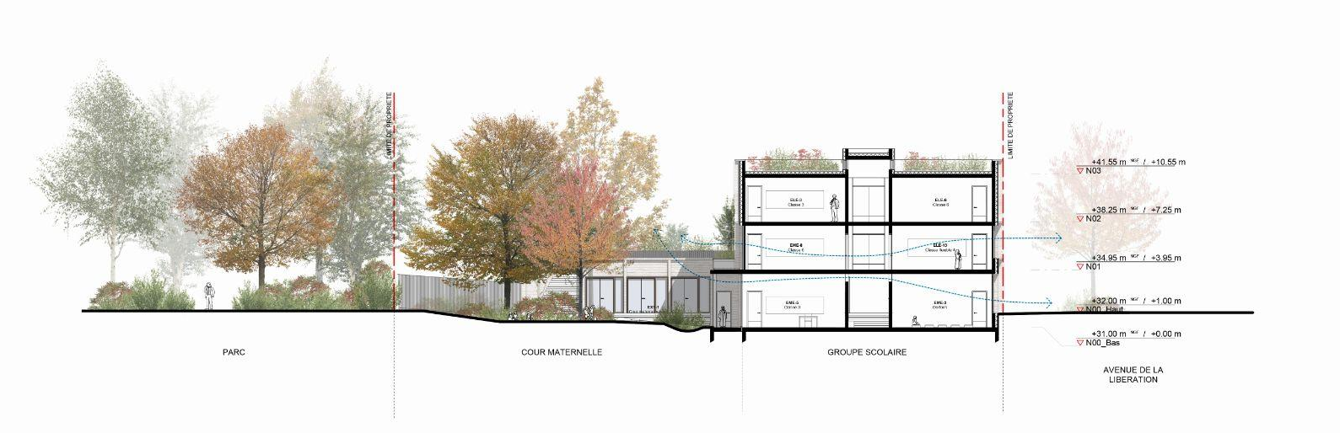
Projet architectural
Bâtiment compact R+2
Lien avec le parc
Principe coupe transversale

Slide 12
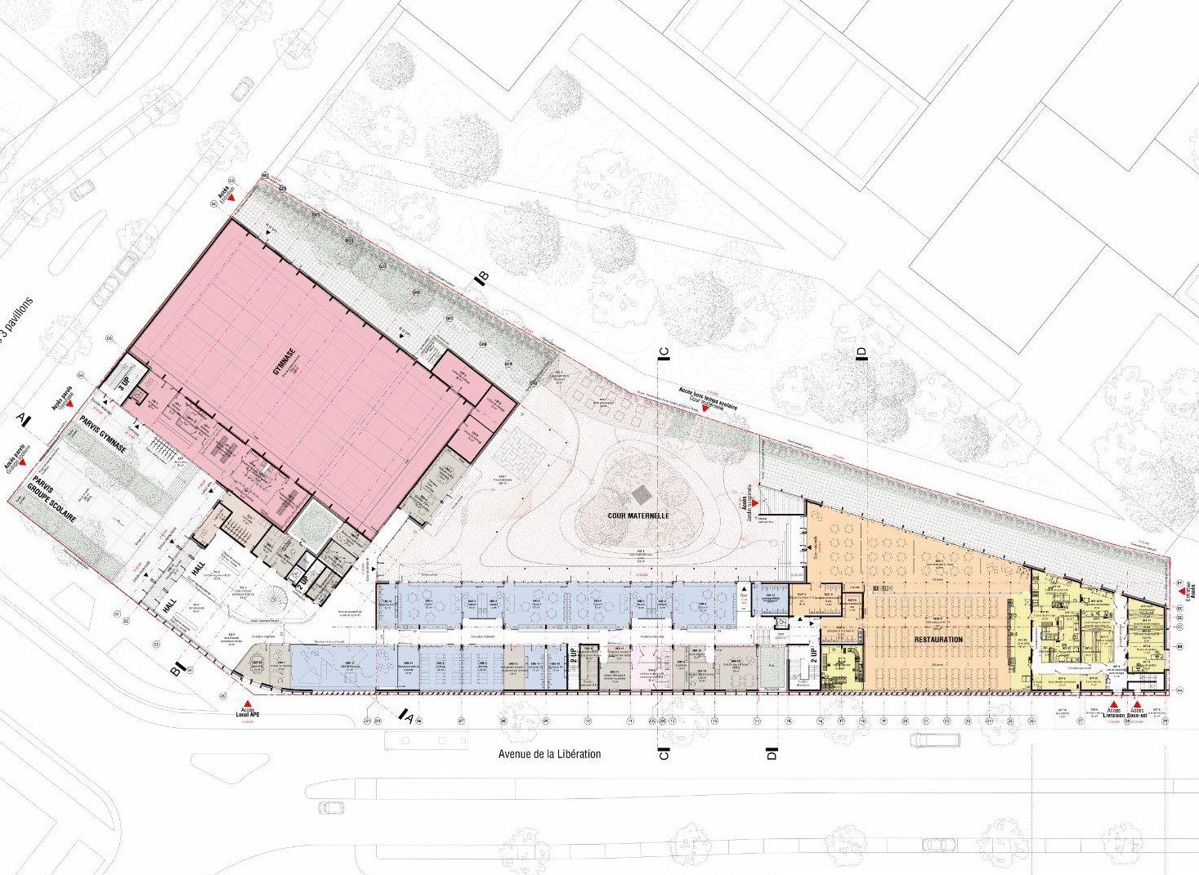
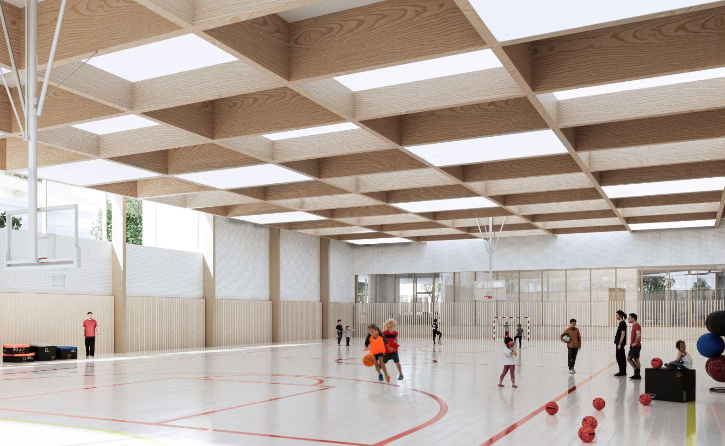
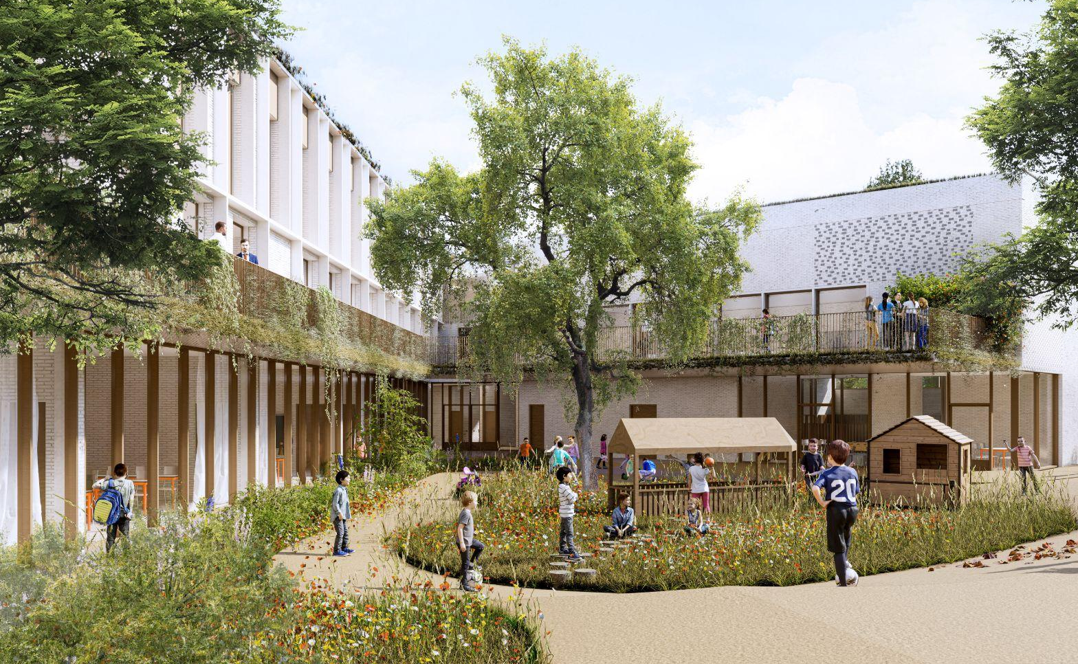
Projet architectural
Gymnase
Perspective concours
N
Plan RDC
Cour maternelle
Perspective concours

Slide 13
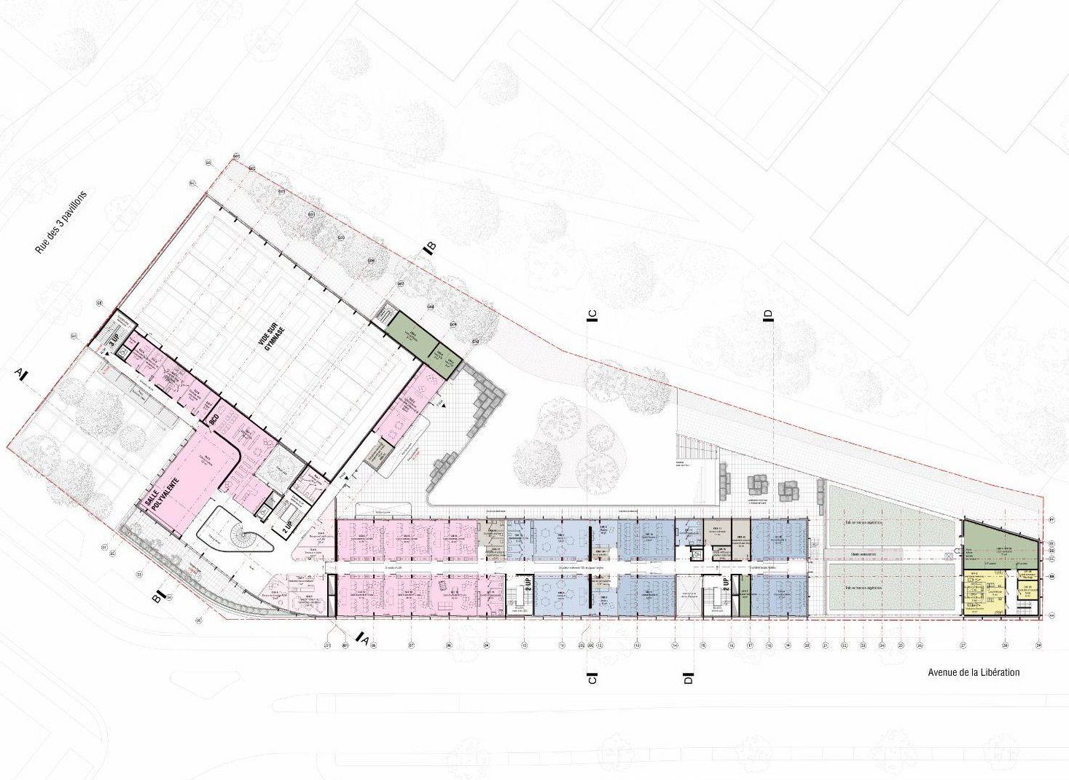
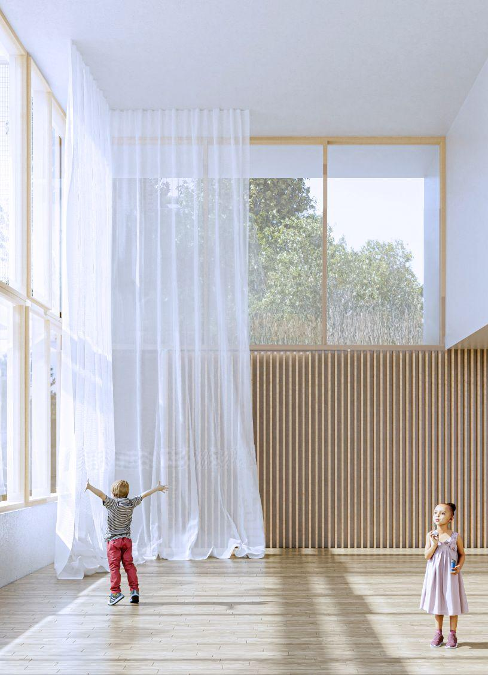
Projet architectural
N
Plan R+1
Salle polyvalente
Perspective concours

Slide 14
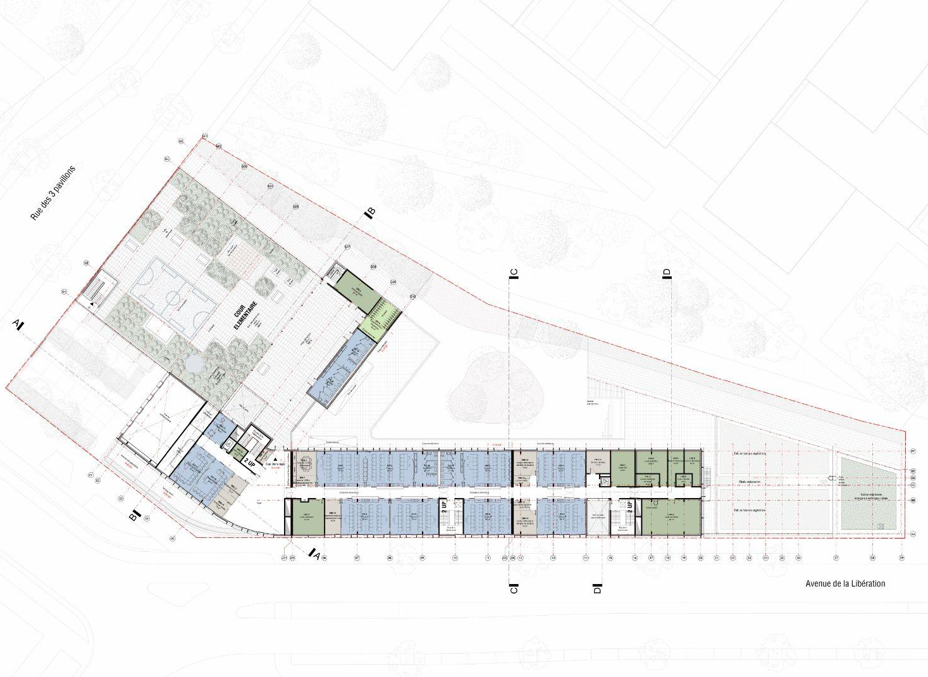
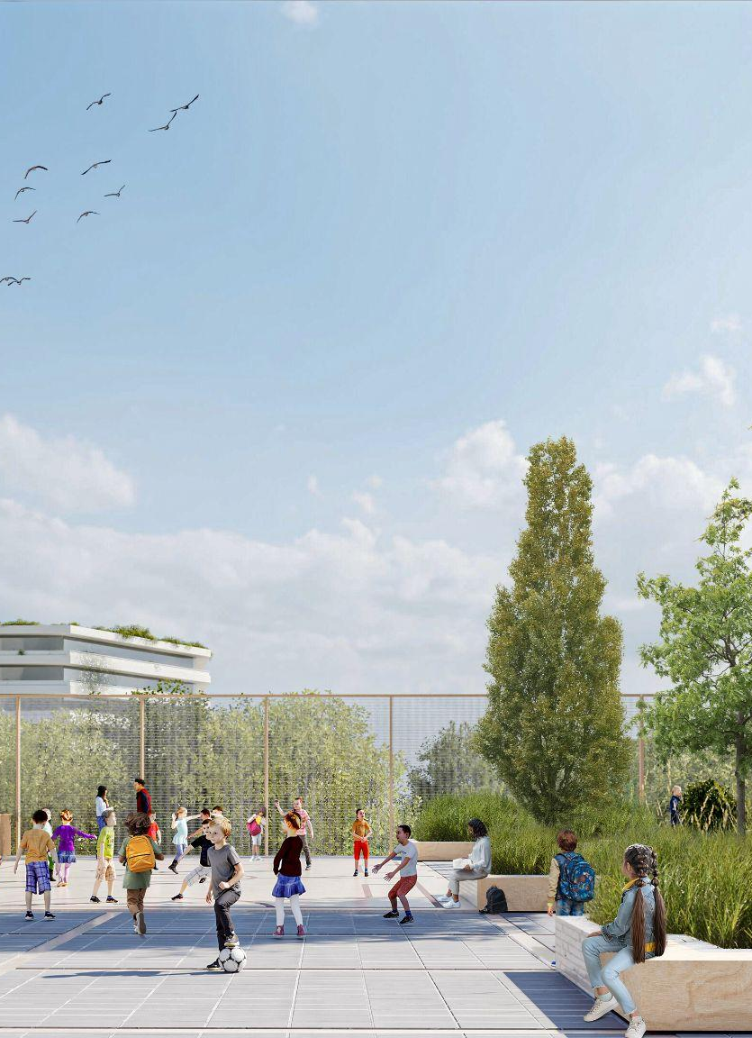
Projet architectural
N
Plan R+2
Cour élémentaire
Perspective concours

Slide 15
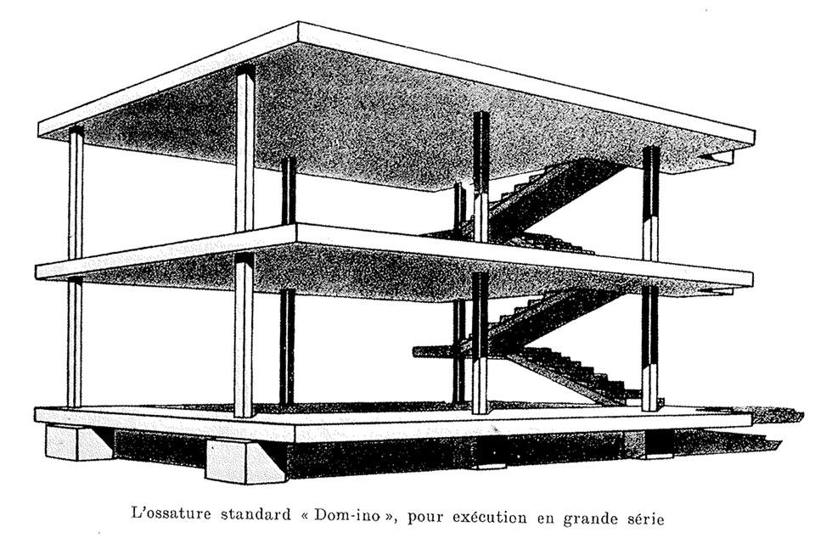
Principe constructif
Structure poteaux-dalles
Réversibilité grâce au principe de plan libre
L’architecture se veut pérenne, durable, modulable, et capable de traverser dans le temps les réformes pédagogiques et technologiques de l’enseignement.
Notes:
Archi
Grands principes à présenter
Structure poteau/poutre, façade tramée permettant flexibilité et évolutivité dans les aménagements

Slide 16
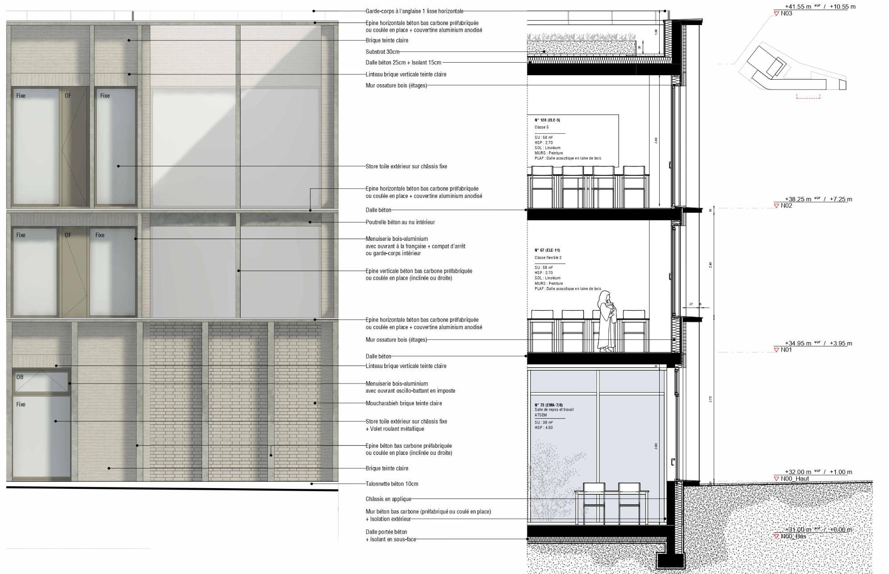
Stratégie matériaux / frugalité
Matériaux géosourcés
briques de terre cuite (revêtement en façade)
Matériaux biosourcés
murs ossature bois
laine de bois (isolant extérieur)
charpente bois (gymnase)
menuiserie bois-aluminium
Détail façade
Notes:
ARCHI
Socle béton pour solidité, contraintes PPRI
Parement brique pour durabilité et matériau géosourcés
Biosources pour limiter l’impact carbone : Elevations en MOB, isolants laine de bois, MEX bois/alu, charpente bois gymnase
Présentation résultats ACV : sous forme graphique visuel
Réflexions pour limiter impact carbone : biosourcé, transport fluvial, réemploi

Slide 17
Aménagements paysagers et Biodiversité
Notes:
PAYET 3 min + VERDI 1 min (ilot chaleur, gestion EP)

Slide 18
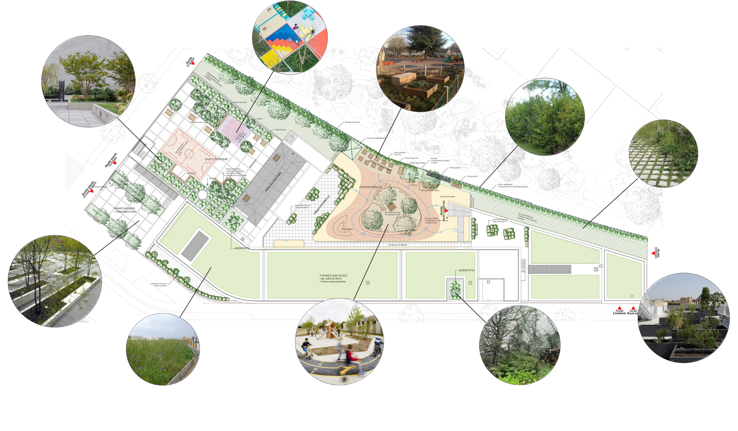
Projet paysager

Slide 19
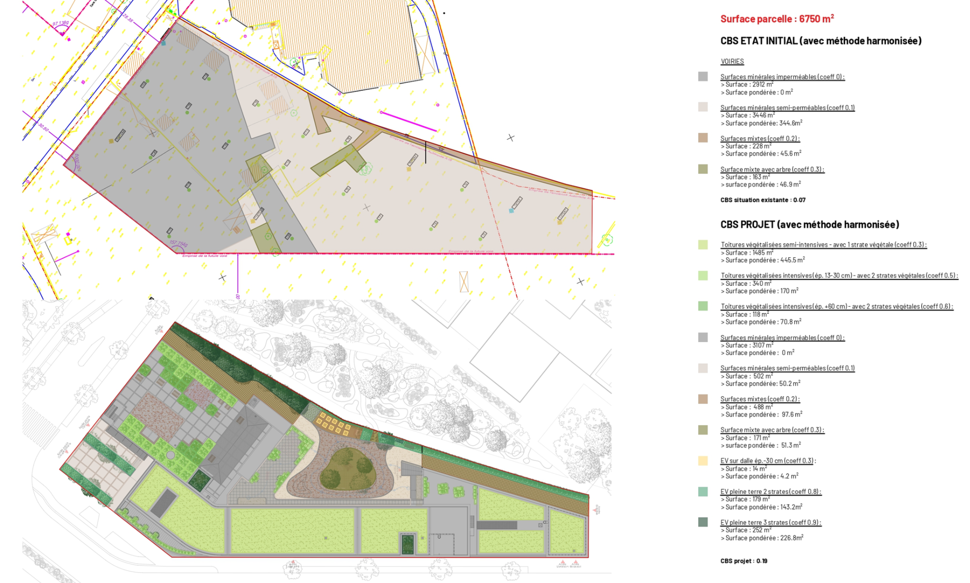
Projet paysager

Slide 20
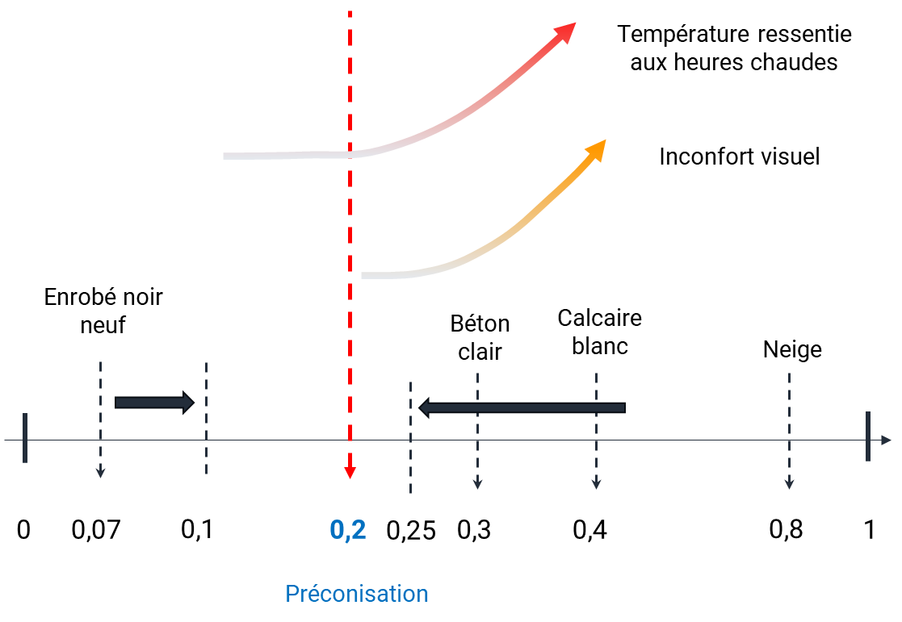
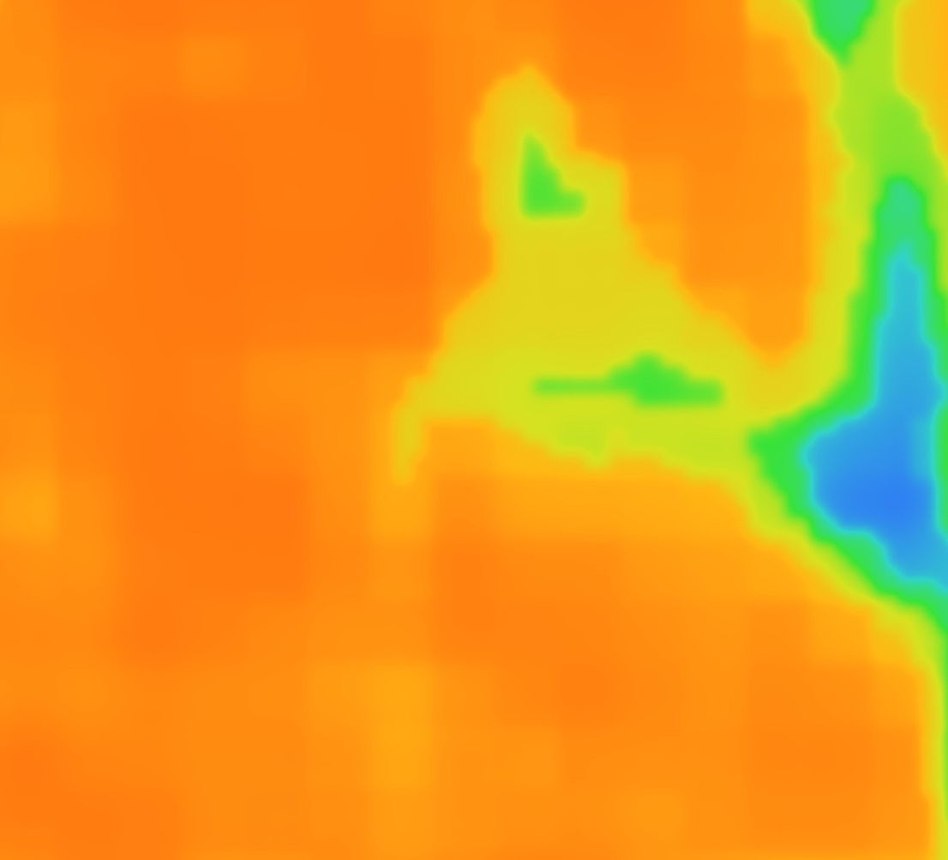
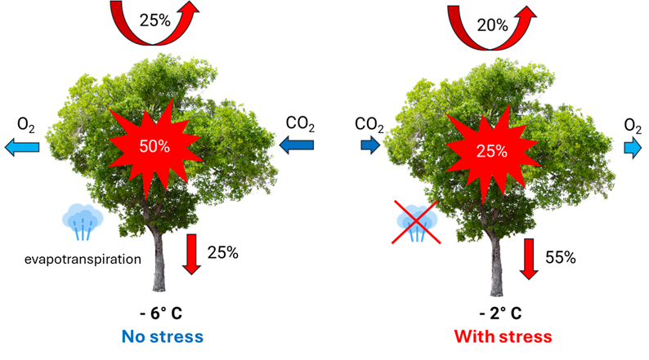
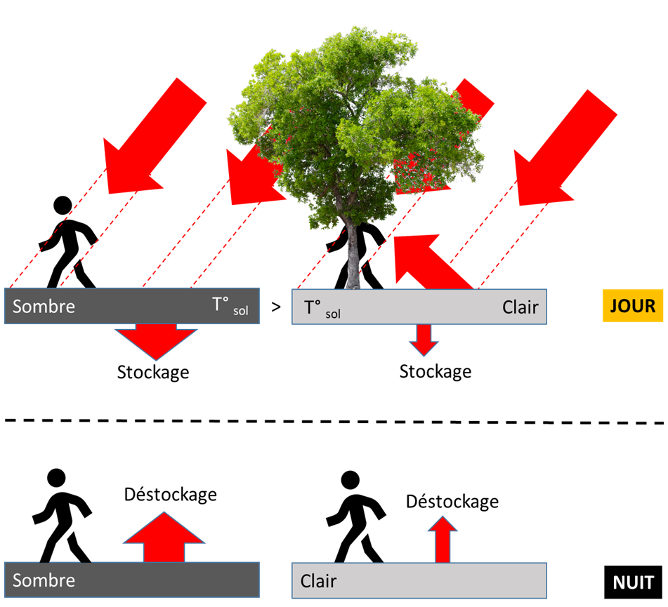
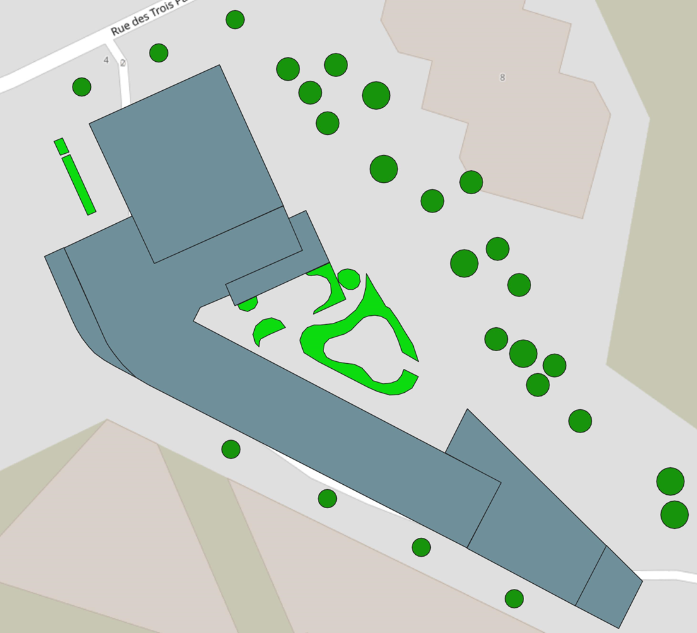
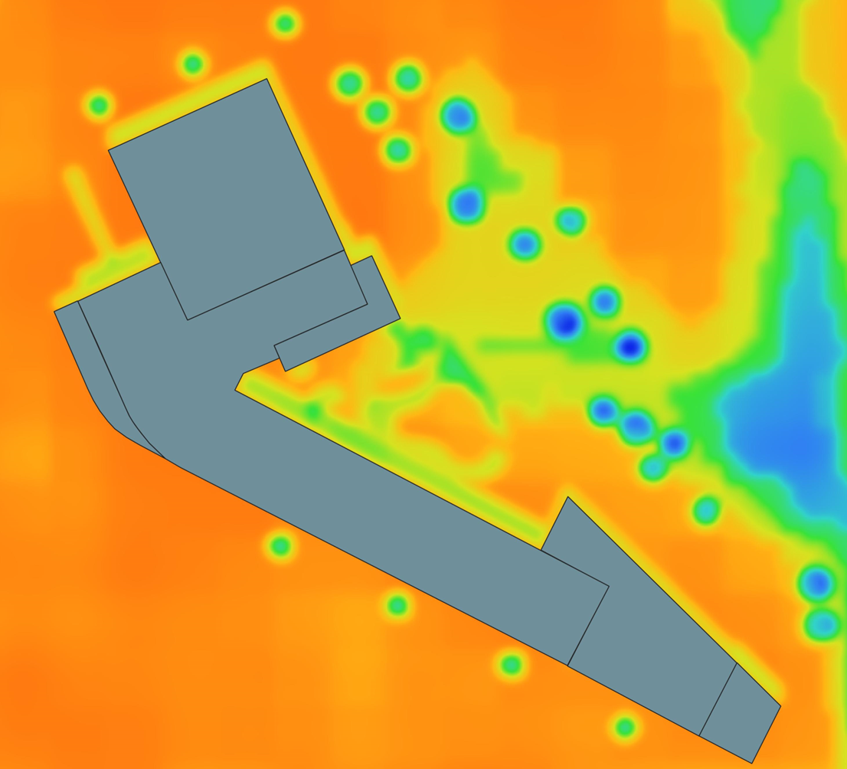
Îlot de chaleur
Préconisation du coef de l’albédo des sols 0.2
Pouvoir rafraîchissant de la végétation
Simulation avant construction
État initial
Albédo et végétation
Aménagements
Simulation après construction
État projeté
Notes:
VERDI

Slide 21
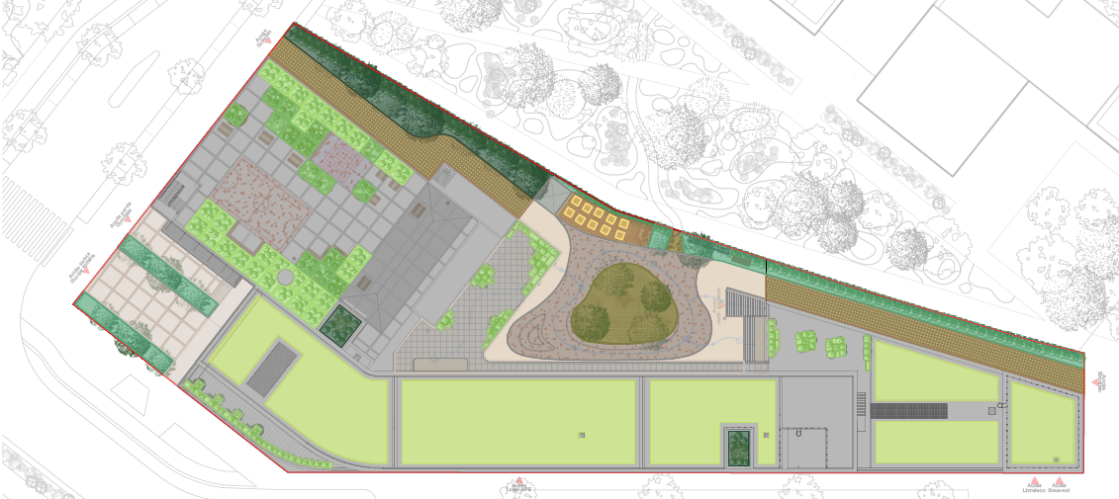
Gestion des eaux pluviales
Faible perméabilité du sol (5 10-7 m/s), Programme dense
Gestion 8 premiers mm par infiltration (pleine terre, toitures végétalisées, revêtements drainants)
Cuve de récupération des EP de 22.5 m3 pour l’arrosage et les sanitaires adultes
Pour les pluies cinquantennales, 2 solutions étudiées (dont une 0 rejet avec infiltration en partie hors parcelle)
Coefficient ruissellement projet : 0,67
Notes:
VERDI
Focus gestion des EP (rétention, gestion pluies courantes…) et contraintes parcelle / difficultés (PPRI, densité projet, faible perméabilité..)
Réflexion pour gérer EP au-delà de la parcelle (vers parc urbain) ou autres solutions ?
Travail sur surface végétalisée, revêtements extérieurs
Récupération des EP pour arrosage et sanitaires adultes

Slide 22
Confort
Notes:
VERDI
Plan masse bioclimatique
Résultats RE2020 / RT 2012 avec Bbio, cep, ic énergie, dh… sous forme graphique
Forte isolation (R plancher bas, toiture, mur, menuiserie), perméabilité à l’air
Production énergétique, RCU, verdissement du réseau en projet, double flux avec récup et modulation débit d’air , prises d’air neuf orientées majoritairement vers parc, filtres CTA adaptés : à décrire page suivante
Suivi des consommations
…

Slide 23
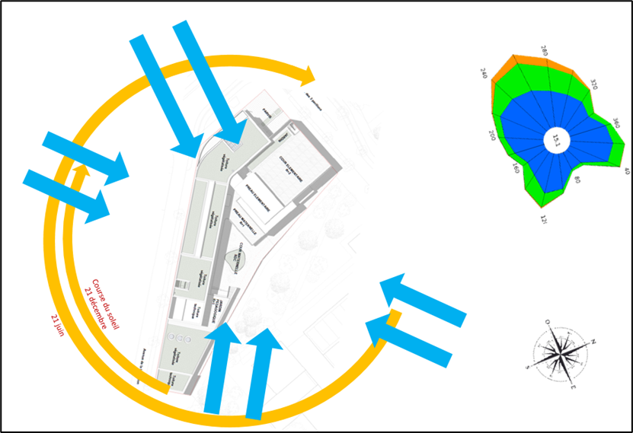
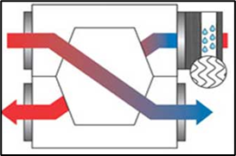
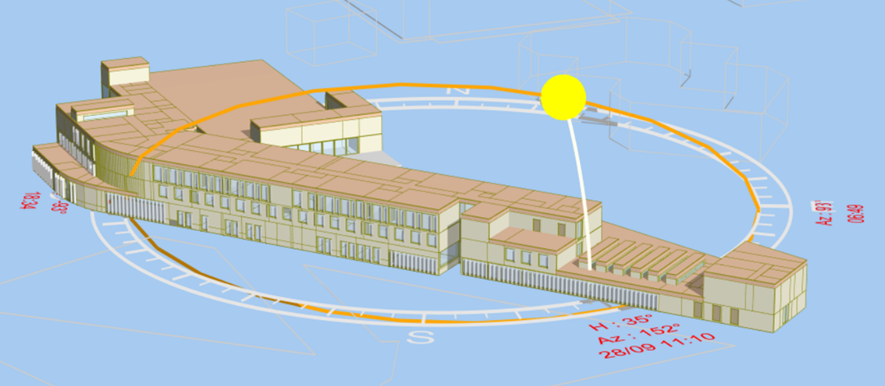
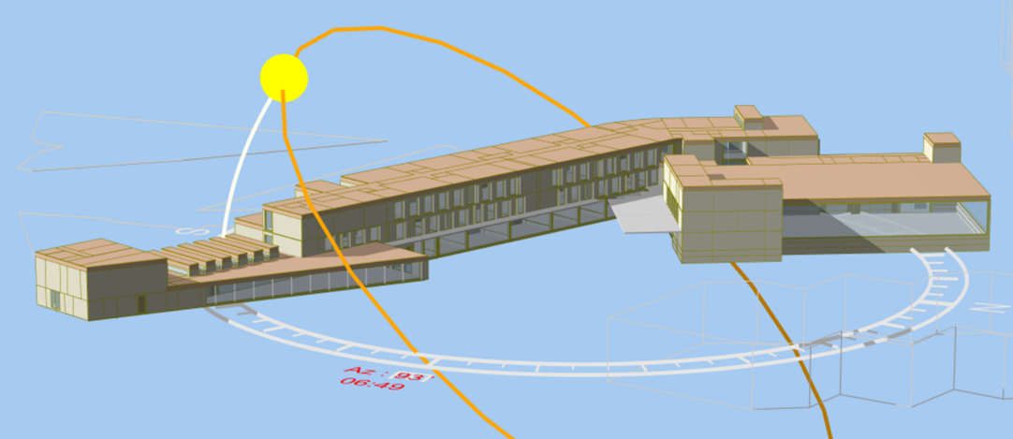
Confort thermique
Solutions Passives
Enveloppe (compacité, inertie, isolation renforcée)
Bonne exposition ensoleillement, vents dominants
Stores extérieurs perforés
Free-cooling nocturne
Ventilation double flux (25m3h/pers)
Pas de climatisation sauf espaces refuges (Bibliothèque et Salle polyvalente)

Slide 24
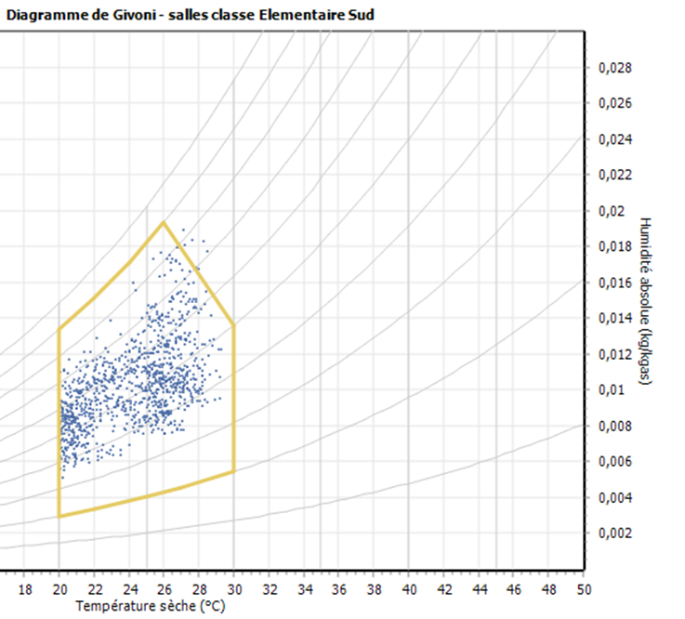
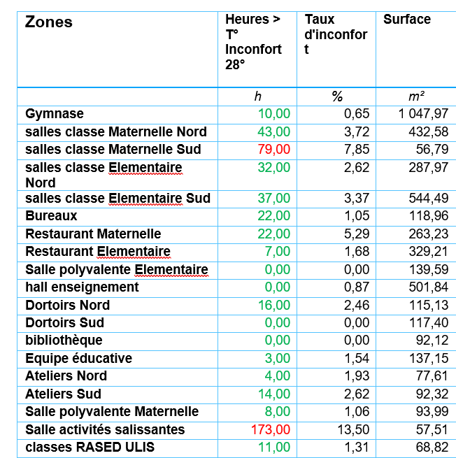
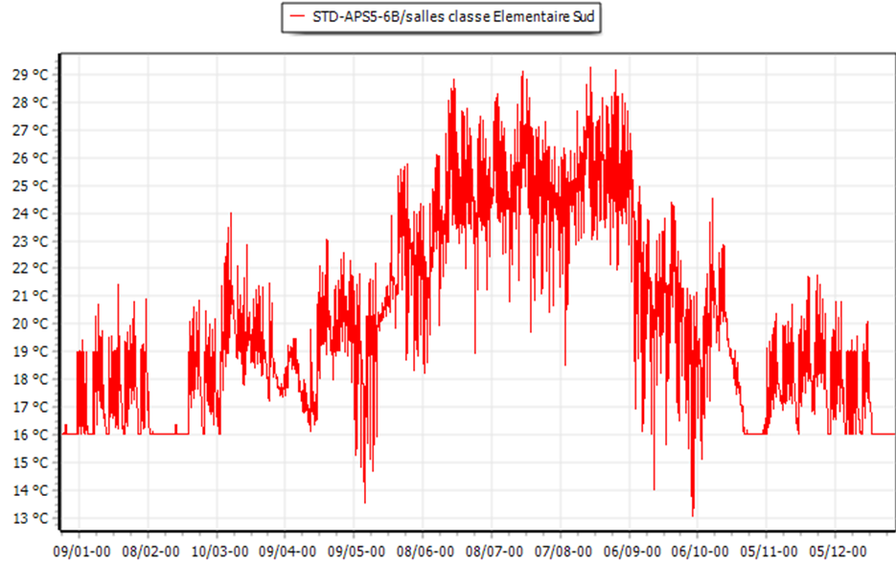
Confort thermique
Résultats STD
Taux d’inconfort < 50 h dans la majorité des espaces
Ajout de brasseurs d’air dans certains locaux

Slide 25
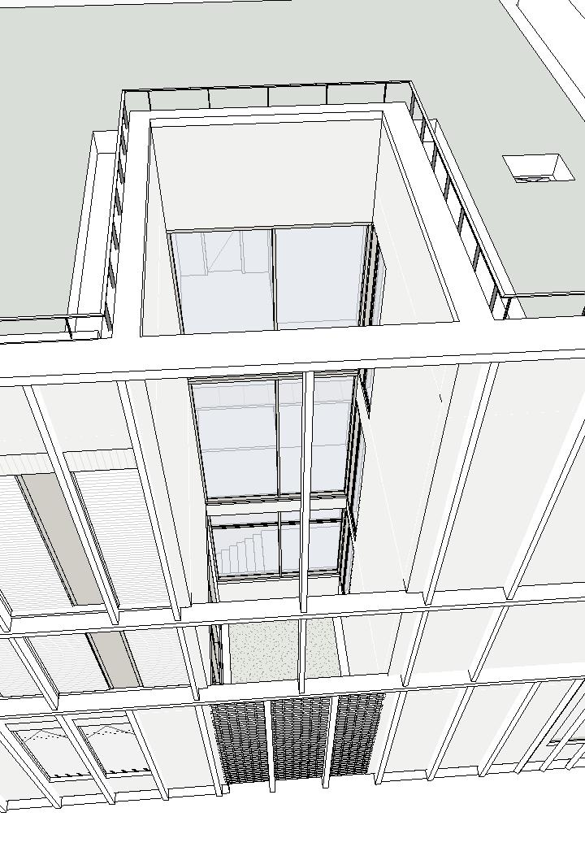
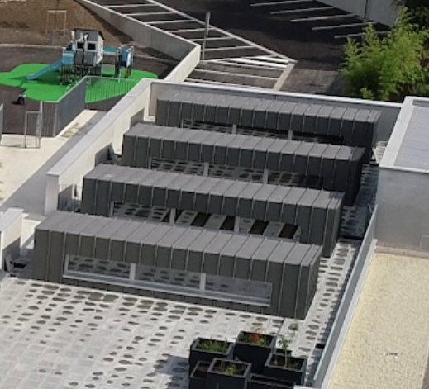
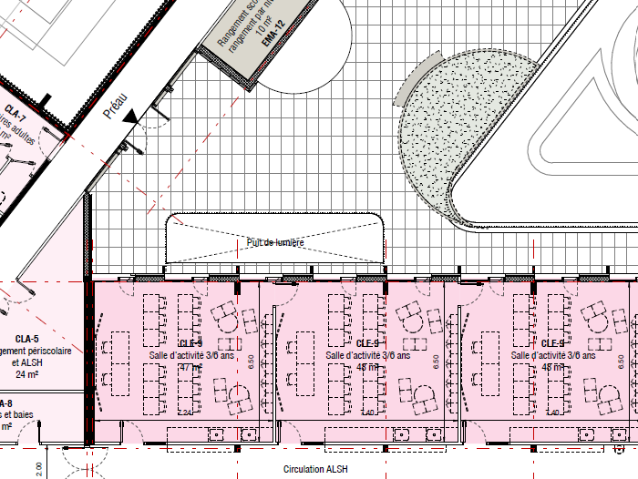
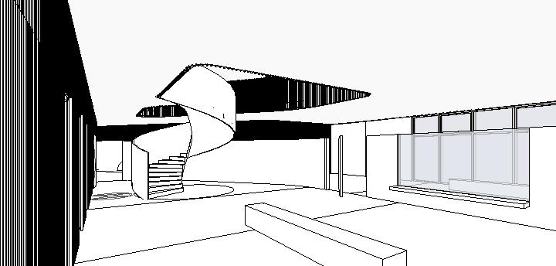
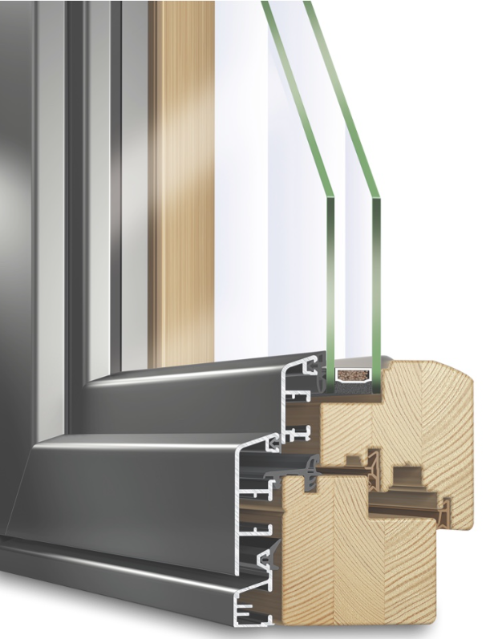
Confort visuel
Stratégie
Surfaces vitrées généreuses
Patios, Sheds pour captation de lumière naturelle
Puits de lumière incorporés au préau
Atrium
Notes:
VERDI
Vue graphique résultats autonomie en Lumière naturelle
Mettre l’accent sur Accès lumière naturelle, patios et sheds

Slide 26
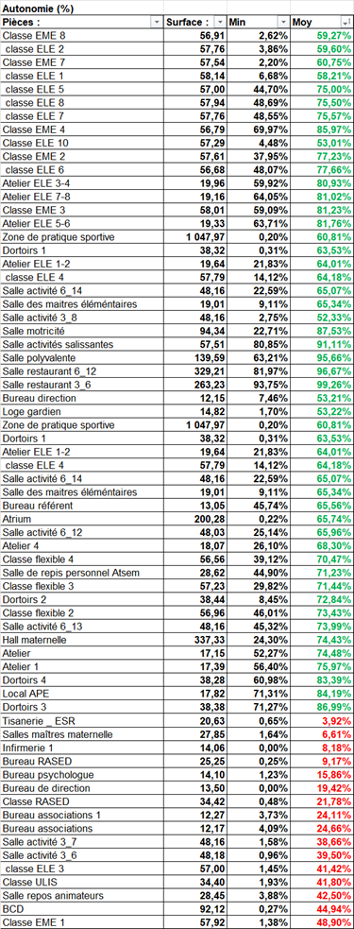
Confort visuel
Résultats Autonomie Lumineuse
76 % des espaces ont une AL > 50%, dont tous les espaces à fort taux d’occupation
Quelques locaux isolés en cours d’ajustement architectural
Notes:
VERDI
Vue graphique résultats autonomie en Lumière naturelle
Mettre l’accent sur Accès lumière naturelle, patios et sheds

Slide 27
Performance énergétique
Notes:
VERDI
Plan masse bioclimatique
Résultats RE2020 / RT 2012 avec Bbio, cep, ic énergie, dh… sous forme graphique
Forte isolation (R plancher bas, toiture, mur, menuiserie), perméabilité à l’air
Production énergétique, RCU, verdissement du réseau en projet, double flux avec récup et modulation débit d’air , prises d’air neuf orientées majoritairement vers parc, filtres CTA adaptés : à décrire page suivante
Suivi des consommations
…

Slide 28
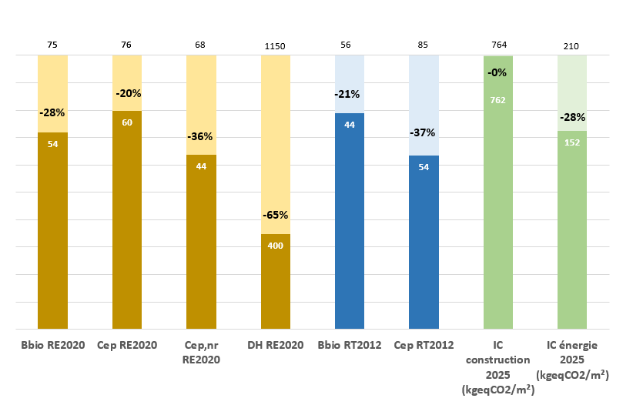
Résultat de calcul
Résultats RE 2020 et RT 2012
R mur | entre 4 et 7,6 m².K/W
R toiture | 7,8 m².K/W
R plancher bas | 5,5 m².K/W
Double vitrage | 1,3 W/m².K
Perméabilité à l’air | 1 m3/h.m²
Stratégie carbone | Biosourcé niveau 2
 | Réflexion réemploi : sanitaires, extincteurs, BAES, mobilier extérieur…
 | Transport fluvial (Seine à proximité)

Slide 29
Performance énergétique
CHAUFFAGE
RENOUVELLEMENT D’AIR
Production
Réseau de chaleur Urbain (RCU)
Débit
25 m3/h/pers avec modulation débit sur sonde CO2
Émetteur
Plafonds rayonnants (classes, bureaux) + radiateurs (communs)
Moyen
Ventilation double flux avec récupération de chaleur.
VMC dans les locaux spécifiques
ÉCLAIRAGE ARTIFICIEL
Production par localisations / usages
Éclairage basse consommation LED
Détection de présence et luminosité selon les zones
EAU CHAUDE SANITAIRE
RAFRAÎCHISSEMENT
Production par localisations / usages
Passif
Stores screen extérieures, surventilation nocturne mécanique
Semi-instantané via RCU pour les cuisines et les douches gymnase
Ballons ECS électriques dans les blocs sanitaires
Actif
Pas de climatisation, sauf locaux refuges par climatiseur à détente directe
Notes:
Slide synthèse obligatoire,
à actualiser à chaque phase en expliquant les changements le cas échéant
copié collé du livret de commission
différencier selon les programmes concernés le cas échéant

Slide 30
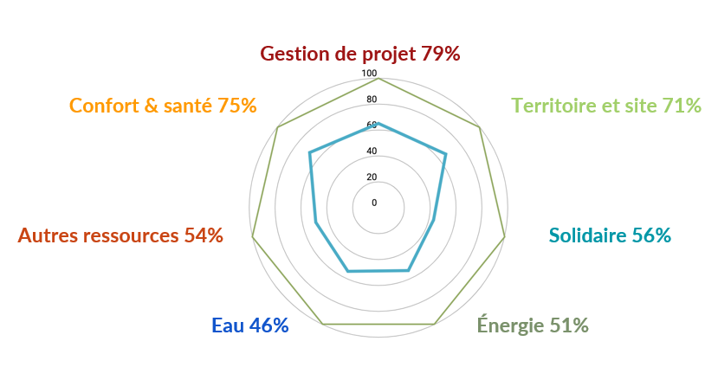
Synthèse de l’opération au travers du référentiel BDF
Niveau de reconnaissance visé : BRONZE
Evaluation phase CONCEPTION avant commission : 52 /85 points
Notes:
AMO BDF 1 min
Ce radar est une capture d’écran du livret de commission

Slide 31

Inventivité ou Innovation : récapitulatif des points proposés
  Espaces ouverts aux associations (salle polyvalente, gymnase) et riverains hors temps scolaires (cour maternelle…)
  Mise en place d’une concertation avec les riverains dans les phases à venir
  Analyse îlot de chaleur urbain à l’échelle de la ville
  Réflexion autour de la flexibilité, l’évolutivité et la pérennité du bâtiment
  Atteinte du confort sans climatisation (hors locaux refuges)
Notes:
AMO BDF
NB : faire ici une slide qui récapitule les éléments relatifs à l’inventivité dans le projet,
ces éléments ont été détaillé au fil de la présentation, en les marquant par exemple avec l’icône Ampoule.

Slide 32
Annexes
  Plans
  Diagnostics
  Points de précisions du projet
Notes:
Illustrations annexe dans le cas de questions spécifiques des membres de la Commission propres à l’approche architecturale, spatiale et/ou bioclimatique, et dont les réponses pourraient le cas échéant se trouver dans ces documents.
Plans, coupes, façades et autres

Slide 33
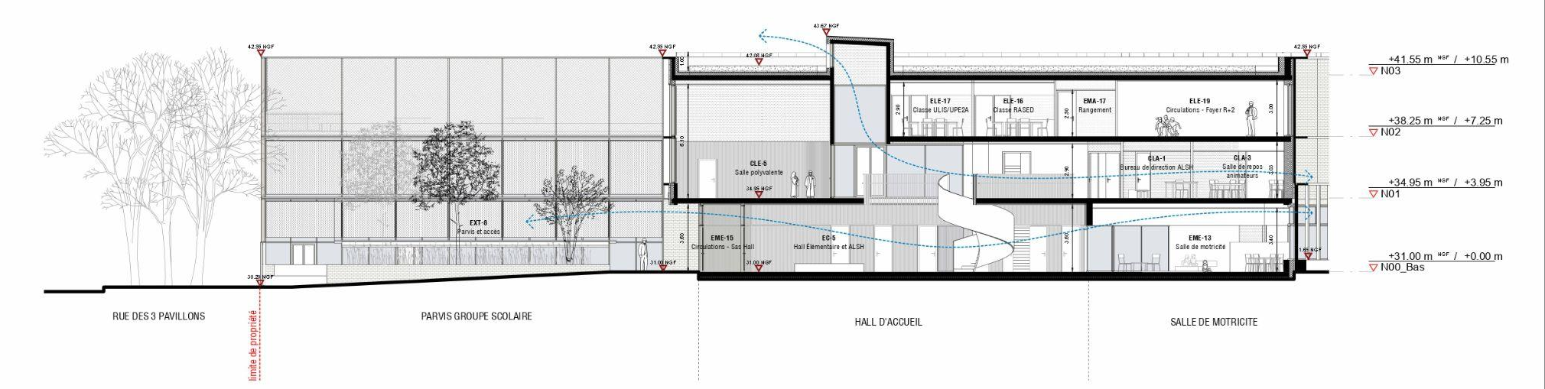
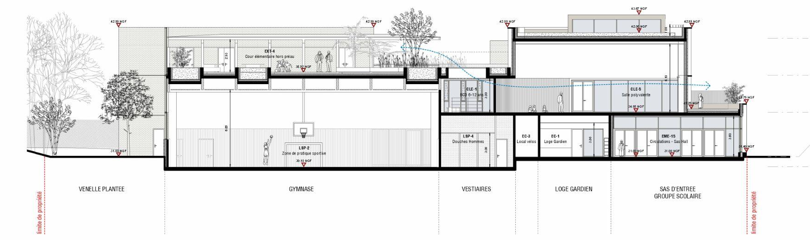
Coupes
Notes:
NB : faire ici une slide qui récapitule les éléments relatifs à l’inventivité dans le projet,
ces éléments ont été détaillé au fil de la présentation, en les marquant par exemple avec l’icône Ampoule.

Slide 34
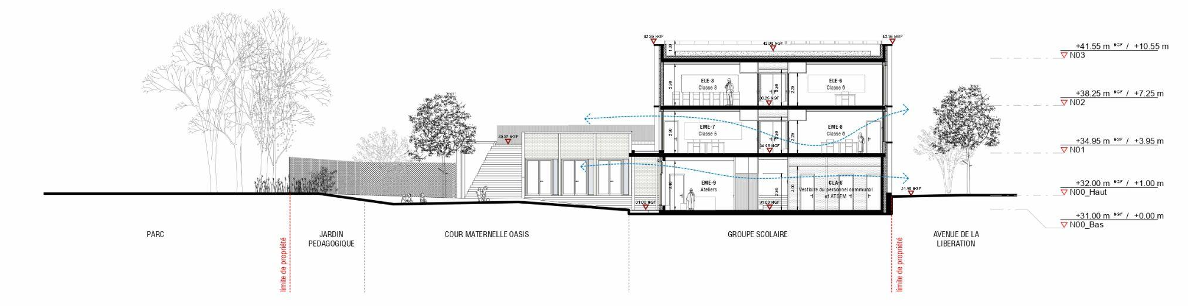
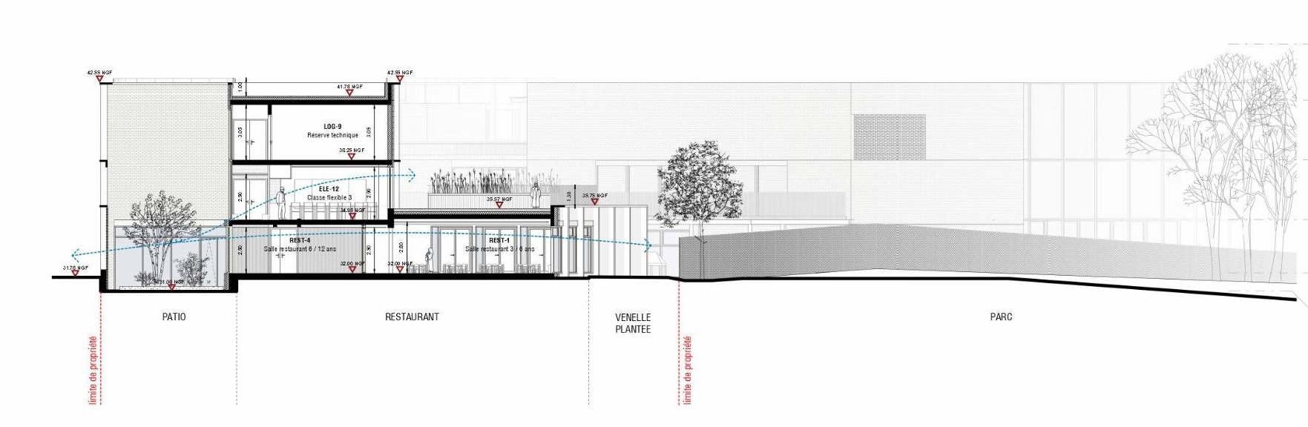
Coupes
Notes:
NB : faire ici une slide qui récapitule les éléments relatifs à l’inventivité dans le projet,
ces éléments ont été détaillé au fil de la présentation, en les marquant par exemple avec l’icône Ampoule.

Slide 35


Façades nord et nord-est
Notes:
NB : faire ici une slide qui récapitule les éléments relatifs à l’inventivité dans le projet,
ces éléments ont été détaillé au fil de la présentation, en les marquant par exemple avec l’icône Ampoule.

Slide 36


Façades ouest et sud-ouest
Notes:
NB : faire ici une slide qui récapitule les éléments relatifs à l’inventivité dans le projet,
ces éléments ont été détaillé au fil de la présentation, en les marquant par exemple avec l’icône Ampoule.

Slide 37

Biodiversité
Notes:
NB : faire ici une slide qui récapitule les éléments relatifs à l’inventivité dans le projet,
ces éléments ont été détaillé au fil de la présentation, en les marquant par exemple avec l’icône Ampoule.

Slide 38


Biodiversité
Notes:
NB : faire ici une slide qui récapitule les éléments relatifs à l’inventivité dans le projet,
ces éléments ont été détaillé au fil de la présentation, en les marquant par exemple avec l’icône Ampoule.

Slide 39

Ilot de chaleur
Notes:
NB : faire ici une slide qui récapitule les éléments relatifs à l’inventivité dans le projet,
ces éléments ont été détaillé au fil de la présentation, en les marquant par exemple avec l’icône Ampoule.

Slide 40

Ilot de chaleur
Notes:
NB : faire ici une slide qui récapitule les éléments relatifs à l’inventivité dans le projet,
ces éléments ont été détaillé au fil de la présentation, en les marquant par exemple avec l’icône Ampoule.

Slide 41

Ilot de chaleur
Notes:
NB : faire ici une slide qui récapitule les éléments relatifs à l’inventivité dans le projet,
ces éléments ont été détaillé au fil de la présentation, en les marquant par exemple avec l’icône Ampoule.

Slide 42


PPRI
Notes:
NB : faire ici une slide qui récapitule les éléments relatifs à l’inventivité dans le projet,
ces éléments ont été détaillé au fil de la présentation, en les marquant par exemple avec l’icône Ampoule.

Slide 43

Synthèse étude pollution des sols (janvier 2022)
Notes:
NB : faire ici une slide qui récapitule les éléments relatifs à l’inventivité dans le projet,
ces éléments ont été détaillé au fil de la présentation, en les marquant par exemple avec l’icône Ampoule.

Slide 44

Synthèse étude pollution des sols (janvier 2022)
Notes:
NB : faire ici une slide qui récapitule les éléments relatifs à l’inventivité dans le projet,
ces éléments ont été détaillé au fil de la présentation, en les marquant par exemple avec l’icône Ampoule.

Slide 45

Synthèse étude pollution des sols (janvier 2022)
Notes:
NB : faire ici une slide qui récapitule les éléments relatifs à l’inventivité dans le projet,
ces éléments ont été détaillé au fil de la présentation, en les marquant par exemple avec l’icône Ampoule.

Slide 46

Synthèse étude biodiversité (mars 2020)
Notes:
NB : faire ici une slide qui récapitule les éléments relatifs à l’inventivité dans le projet,
ces éléments ont été détaillé au fil de la présentation, en les marquant par exemple avec l’icône Ampoule.

Slide 47

Synthèse étude biodiversité (mars 2020)
Notes:
NB : faire ici une slide qui récapitule les éléments relatifs à l’inventivité dans le projet,
ces éléments ont été détaillé au fil de la présentation, en les marquant par exemple avec l’icône Ampoule.

Slide 48
Rappel ambitions environnementales visées
Démarche Bâtiment Durable Francilien - Niveau Bronze
Environnement :
  Démarche Biodivercity (sans reconnaissance)
  Cour oasis
Niveau énergétique :
  RE2020 -20%
  RT2012 -20%
Niveau carbone :
  Niveau 2 du label biosourcé
  IC construction et IC énergie 2025
Confort :
  Rafraîchissement passif, inconfort limité à 50h/an
Notes:
Faire une slide qui récapitule les objectifs ci-dessus.
Ces objectifs seront détaillés ici ou au fil de la présentation, selon ce qui est préférable pour la compréhension et éviter les répétitions
Lorsque ces objectifs sont repris dans la présentation, un pictogramme (type cible) peut être utilisé et cette slide passer en annexe
à actualiser à chaque phase en expliquant les changements le cas échéant

